Slide 1
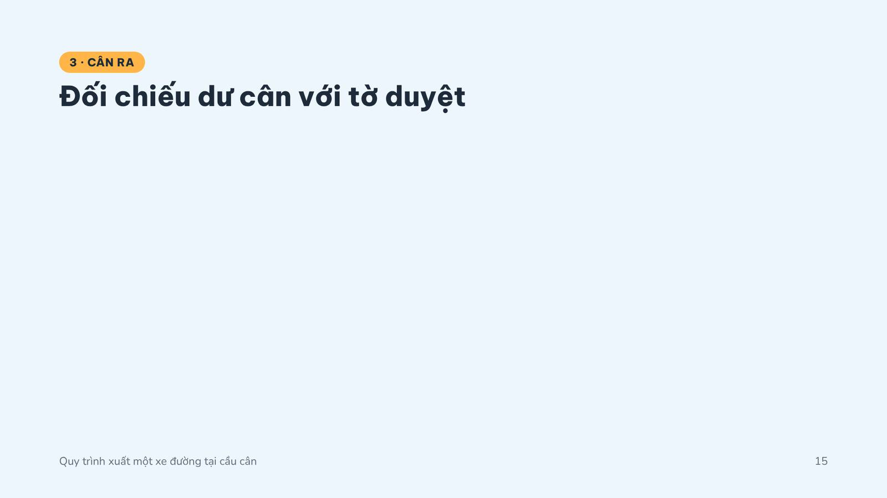
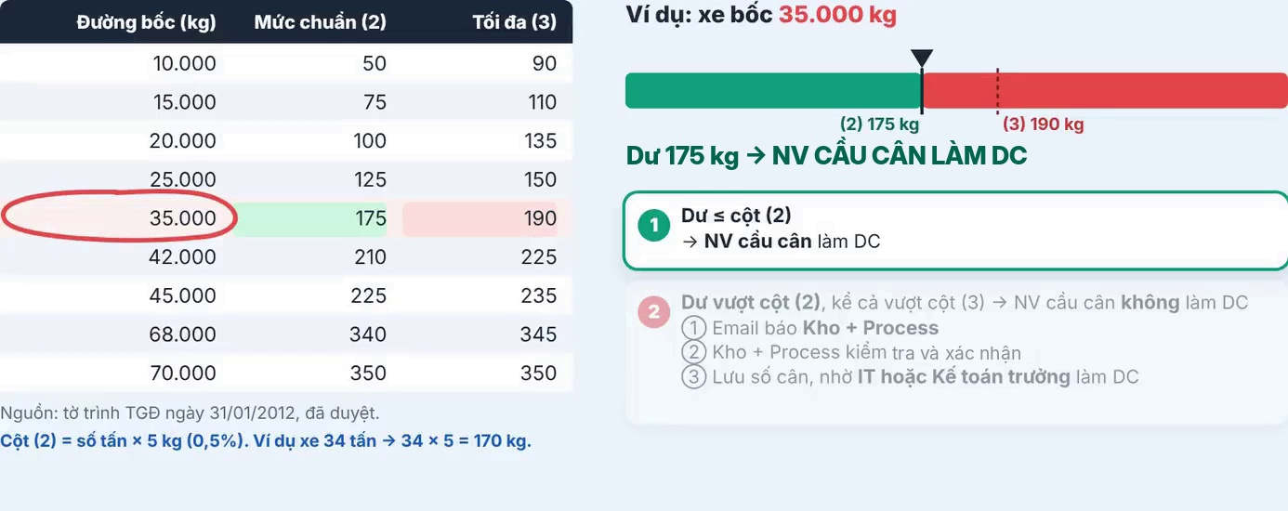
Notes:
[Hình động chạy 2 lần rồi dừng, khoảng 40 giây] Đối chiếu dư cân với tờ trình TGĐ ngày 31/01/2012. Ví dụ xe bốc 35.000 kg: cột (2) là 175 kg. Xe 35 tấn là 700 bao, mỗi bao 0,18 kg: 700 × 0,18 = 126 kg, nên kim báo dư cân chạy từ 126 kg tới 175 kg thì dừng; sau đó kim chạy tiếp tới 210 kg để minh họa trường hợp vượt cột (2). Dư không quá cột (2): nhân viên cầu cân làm DC. Dư vượt cột (2): nhân viên cầu cân không được làm DC; gửi email báo Kho và Process để kiểm tra và xác nhận, sau đó lưu số cân và nhờ IT hoặc Kế toán trưởng làm DC (slide sau). Cột (2) luôn bằng 0,5% khối lượng bốc, tức số tấn × 5 kg (cứ thêm 5 tấn thì thêm 25 kg); xe không đúng mốc trong bảng thì tính theo công thức này, ví dụ xe 34 tấn: 170 kg. Cột (3) chỉ để tham khảo: vượt cột (3) cũng xử lý giống vượt cột (2).

